Slide 1


DNR molekulės struktūros pažinimas
Bendrosios biologijos programos mokymosi turinys:
29.2.5. Aptariamas R. Franklin, Dž. Votsono ir F. Kriko vaidmuo DNR molekulės struktūrinio modelio kūrime ir tolimesniems nukleorūgščių tyrimams.

Slide 2
Medžiaga parengta bendradarbiaujant Lietuvos biologijos mokytojų asociacijai ir Lietuvos Respublikos švietimo, mokslo ir sporto ministerijai.
Medžiagą parengė:
Biologijos mokytojas ekspertas Simas Ignatavičius
Medžiagą recenzavo:
Biologijos mokytojos ekspertės: Alyda Daulenskienė, Violeta Kundrotienė, dr. Asta Navickaitė
2023 m. rugsėjo mėn.

Slide 3
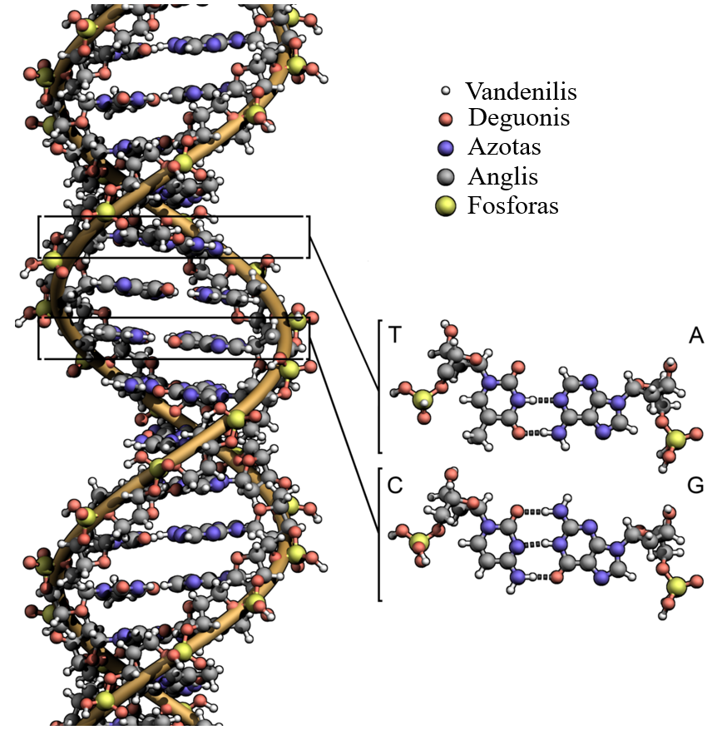
DNR molekulės struktūra
Visų ląstelių genetinė informacija yra užkoduota DNR molekulėse.
DNR molekulės yra polimerinės medžiagos, kurios sudarytos iš pasikartojančių nukleotidų.
Žmogaus genomą sudaro apie 3 mlrd. nukleotidų porų.
1 pav. DNR molekulės struktūra
Notes:
DNR molekulės svarba gyvybei yra gerai suprasta ir ištyrinėta. Tačiau nukleorūgštys savo prigimtimi yra labai unikalios molekulės – jos labai didelės, kiekvienoje rūšyje šiek tiek skiriasi, ganėtinai jautrios aplinkos poveikiui. Šios priežastys lėmė, kad DNR molekulės struktūros pažinimas nebuvo lengvas procesas, kuris iki galo nėra baigtas ir šiandien.

Slide 4
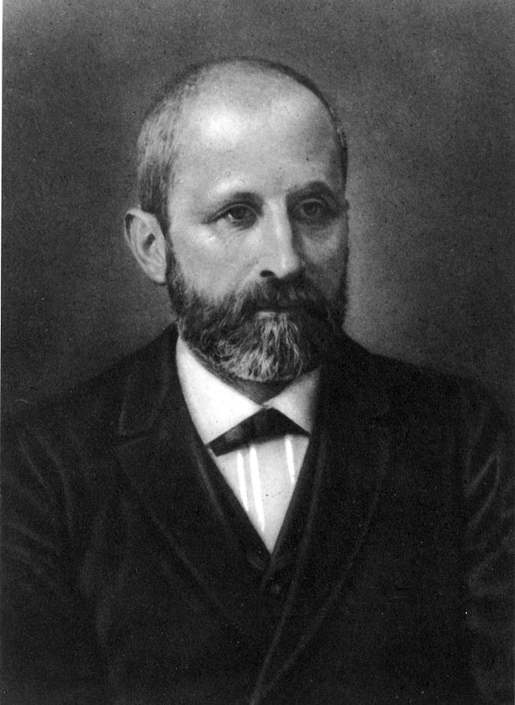
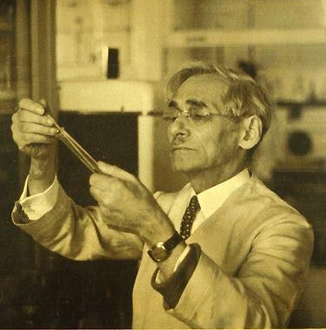
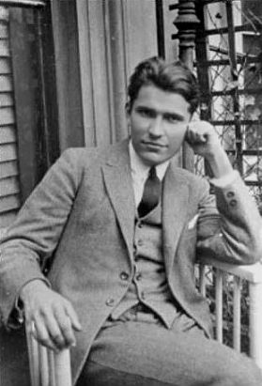
Pirmieji DNR atradimai
Turinys
2 pav. F. Miescheris
1869 m. išskyrė DNR molekules ir nustatė, kad tai rūgštis.
3 pav. F. Levinas
1909 m. nustatė DNR sudėtį: deoksiribozė, fosfatas ir keturios skirtingos azotinės bazės.
4 pav. E. Čargafas
1950 m. nustatė, kad DNR molekulėje guanino kiekis atitinka citozino, o adenino atitinka timino.
Notes:
Ląstelės branduolio svarba ląstelių dalijimuisi susidomėjimą kėlė dar Matiaso Šleideno laikais, tačiau gilesnis branduolio užpildo pažinimas prasidėjo tik XIX a. antroje pusėje. Friedrichas Miescheris 1869 m. sugebėjo išskirti DNR molekules ir nustatė, kad jos turi rūgštinių savybių. XX a. pradžioje didelį postūmį DNR molekulių tyrimuose turėjo Foebuso Levino atradimai. Žagarėje (Joniškio r.) gimęs mokslininkas, vėliau emigravo į Jungtines Amerikos Valstijas, kuriose atlikdamas mokslinius tyrimus išsiaiškino DNR sudėtį: deoksiribozė, fosfatas, adeninas, timinas, citozinas ir guaninas. 1950 m. Ervinas Čargafas nustatė, kad DNR molekulėje guanino kiekis atitinka citozino, o adenino atitinka timino. Šis atradimas skatino manyti, kad šios azotinės bazės sudaro poras. Taip pat Ervinas Čargafas nustatė, kad azotinių bazių porų santykis skirtingų organizmų DNR molekulėse nėra vienodas – kiekvienos rūšies DNR yra unikali. Šie E. Čargafo atradimai šiais laikais vadinami Čargafo taisyklėmis.

Slide 5
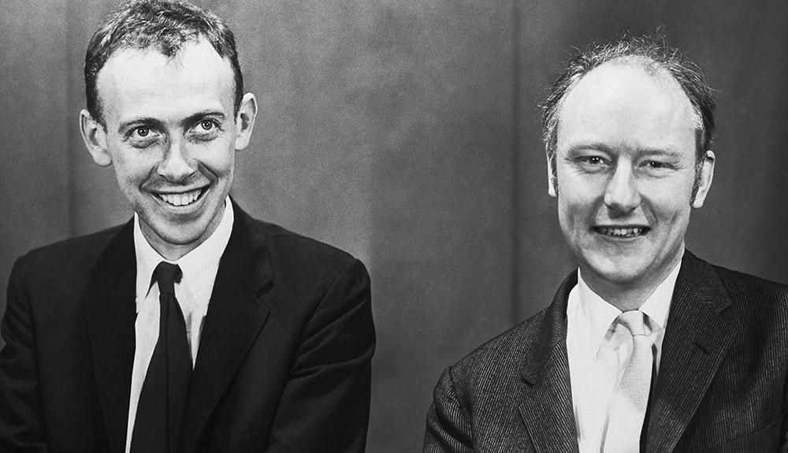
Džeimsas Votsonas ir Fransis Krikas
Nors supratimas apie DNR molekules plėtėsi, erdvinis jų išsidėstymas liko nepažintas.
Džeimsas Votsonas ir Fransis Krikas konstravo modelius, kuriais bandė atvaizduoti galimą DNR molekulės erdvinį išsidėstymą.
5 pav. Džeimsas Votsonas (kairėje) ir Fransis Krikas (dešinėje)
Notes:
Nors supratimas apie DNR molekules plėtėsi, erdvinis jų išsidėstymas liko nepažintas. Kadangi molekulės struktūros neįmanoma pamatyti net ir naudojant moderniausius mikroskopus, Votsonas ir Krikas privalėjo apjungti daugybės mokslo šakų žinias, kad suprastų DNR molekulės išsidėstymą. Savo hipotezes jie vaizdavo konstruodami modelius, kuriais bandė atvaizduoti galimą molekulės erdvinį vaizdą. Ne vienas jų pasiūlytas modelis buvo atmestas kitų mokslininkų, todėl darbas truko ilgai.

Slide 6
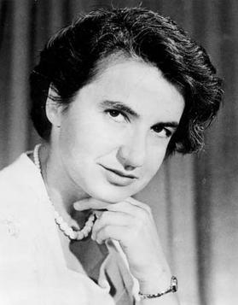
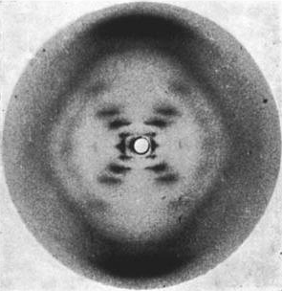
Rosalinda Franklin
Tyrinėjo DNR molekulės struktūrą taikydama kristalų rentgenografijos metodiką.
R. Franklin žymiausia nuotrauka, kuri atlikta tiriant DNR – Photo 51.
6 pav. R. Franklin
7 pav. Photo 51
Notes:
Roslainda Franklin tuo pačiu metu, kai Votsonas ir Krikas nesėkmingai konstravo DNR molekulės modelius, taip pat tyrinėjo DNR molekulę. Ji rėmėsi molekulių kristalų rentgenografijos metodu, kuris rėmėsi rentgeno spindulių panaudojimu tiriant molekulių kristalus. Šiuo būdu buvo gaunamos fotografijos, kurias analizuojant buvo galima geriau pažinti molekulių struktūrą. Tarp daugybės geriau ar blogiau pavykusių nuotraukų buvo ir Photo 51, kuri nulėmė tolimesnę DNR molekulės tyrimų eigą. Šią nuotrauką R. Franklin padarė 1952 m.

Slide 7
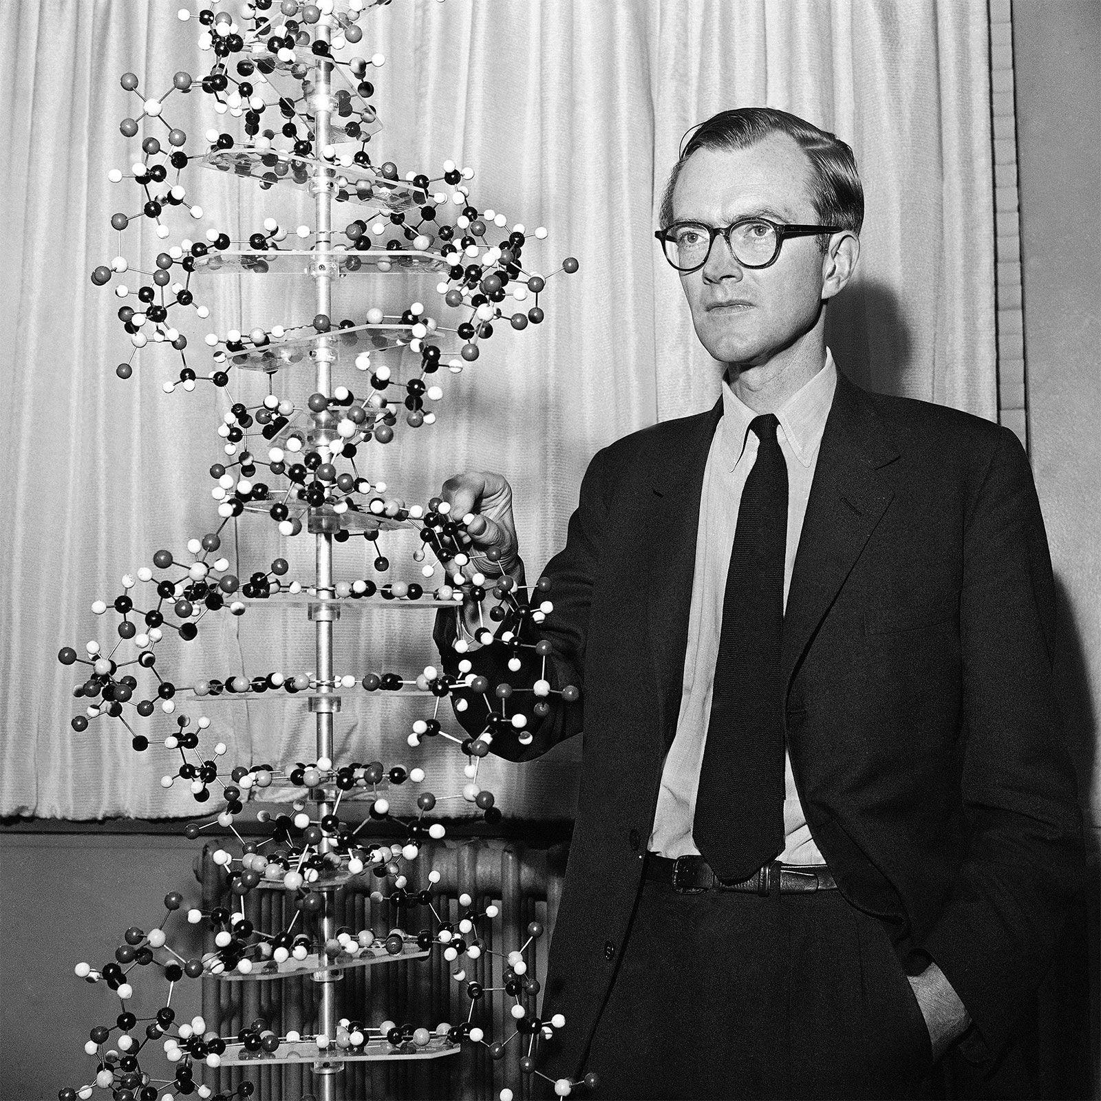
Pavogti rezultatai
Nuotrauka Photo 51 be R. Franklin žinios buvo perduoda D. Votsonui ir F. Krikui.
Nuotrauką perdavė R. Franklin mokslinis vadovas Mauricas Vilkinsas.
8 pav. M. Vilkinsas
Notes:
Tuo metu Rosalinda Franklin darbavosi laboratorijoje, kuriai vadovavo Mauricas Vilkinsas, kuris taip pat domėjosi DNR molekulės struktūros pažinimu. M. Vilkinsas bendradarbiavo su Votsonu ir Kriku, kuriems perdavė Photo 51, apie tai net neinformavęs R. Franklin.

Slide 8
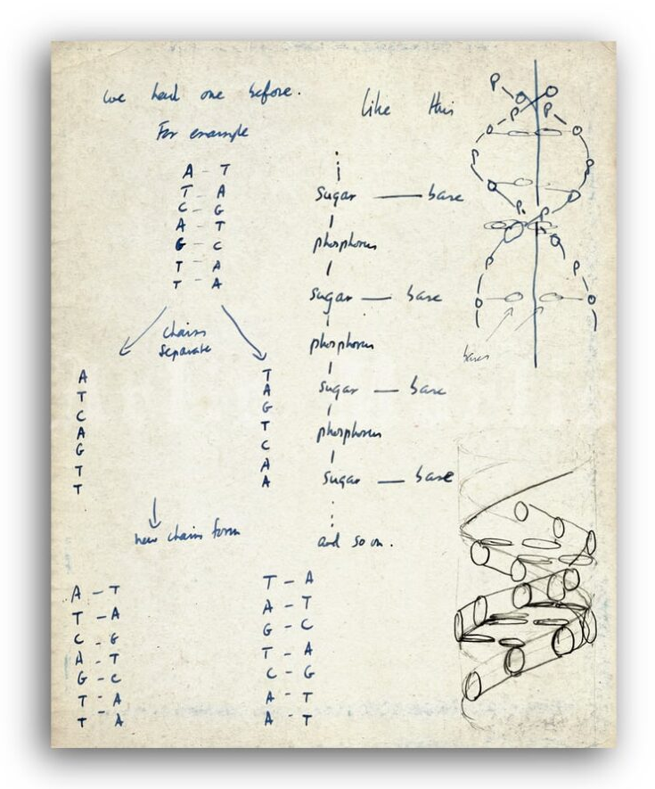
Greita sėkmė
D. Votsonas ir F. Krikas pamatę Photo 51 iš karto suprato, kur klydo anksčiau.
Jie sukonstravo ir aprašė DNR molekulės struktūros modelį.
Šis modelis tebegalioja ir šiandien.
9 pav. D. Votsono ir F. Kriko užrašai
Notes:
D. Votsonas ir F. Krikas pamatę Photo 51 iš karto suprato, kur klydo anksčiau. Nuotrauka pasitarnavo suprantant, kaip molekulėje išsidėsto nukleotidai. F. Krikas jau anksčiau buvo supratęs, kaip spiralės formos molekulės turėtų atrodyti rentgenografijos nuotraukose.

Slide 9
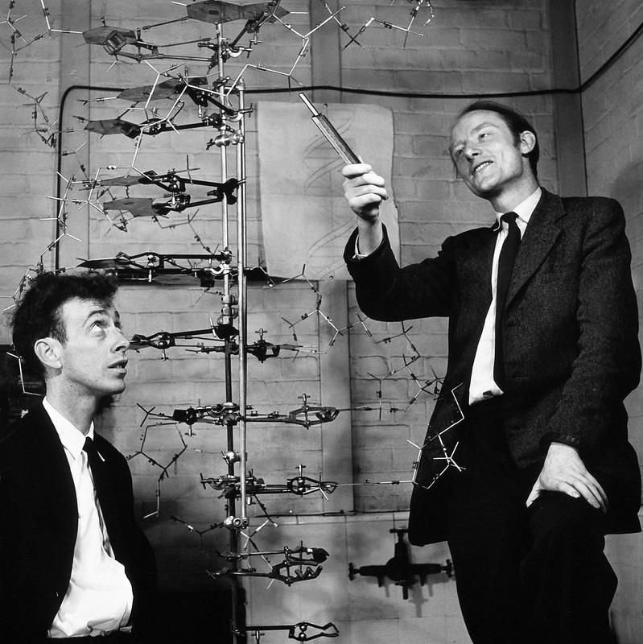
10 pav. D. Votsonas ir F. Krikas prie savo sukurto DNR molekulės modelio. 1953 m.
Notes:
Gavę taip reikalingos informacijos iš R. Franklin darytos nuotraukos, D. Votsonas ir F. Krikas labai greitai baigė konstruoti ir aprašyti DNR molekulės struktūros modelį. Šis modelis tebenaudojamas ir šiandien.

Slide 10
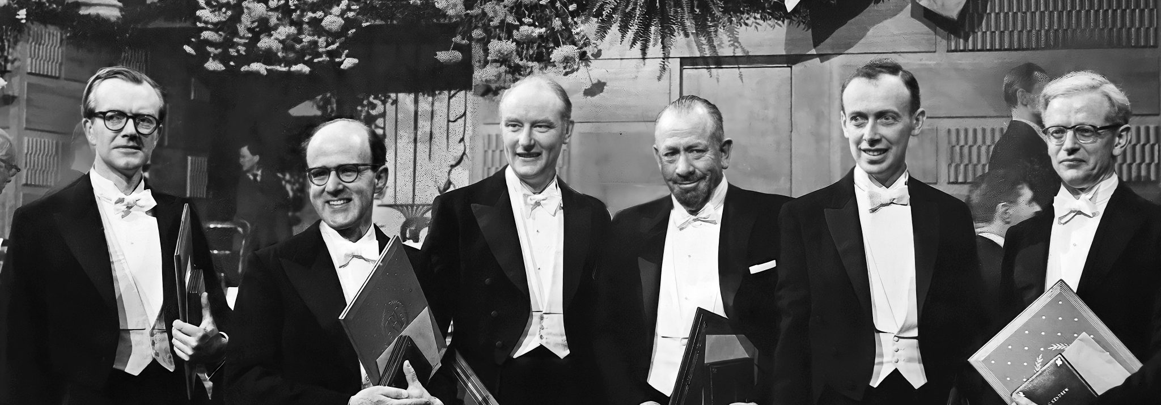
Nobelio premija
Už savo indėlį į DNR molekulės pažinimą D. Votsonas, F. Krikas ir M. Vilkinsas 1962 m. buvo apdovanoti Nobelio premija.
R. Franklin premija apdovanota nebuvo, kadangi Nobelio premijos teikiamos tik gyviems asmenims. R. Franklin mirė 1958 m.
11 pav. Nobelio premijos įteikimo ceremonija. M. Vilkinsas (pirmas iš kairės), F. Krikas (trečias iš kairės), D. Votsonas (penktas iš kairės).
Notes:
DNR molekulės struktūros atradimai 1962 m. buvo įvertinti Nobelio medicinos ir fiziologijos premija. Šia premija apdovanoti buvo D. Votsonas, F. Krikas ir M. Vilkinsas. R. Franklin premija apdovanota nebuvo, kadangi Nobelio premijos teikiamos tik gyviems asmenims. R. Franklin 1958 m. mirė nuo kiaušidžių vėžio, kurį, kaip manoma, galėjo sukelti rentgeno spinduliuotė, kurią ji naudojo savo tyrimuose. R. Franklin mirė sulaukusi vos 37 m. D. Votsonas, F. Krikas ir M. Vilkinsas dažnai sulaukia kritikos, kadangi nei atsiimdami Nobelio premiją, nei vėliau nepripažino R. Franklin tyrimų reikšmės tiriant DNR molekulę.

Slide 11
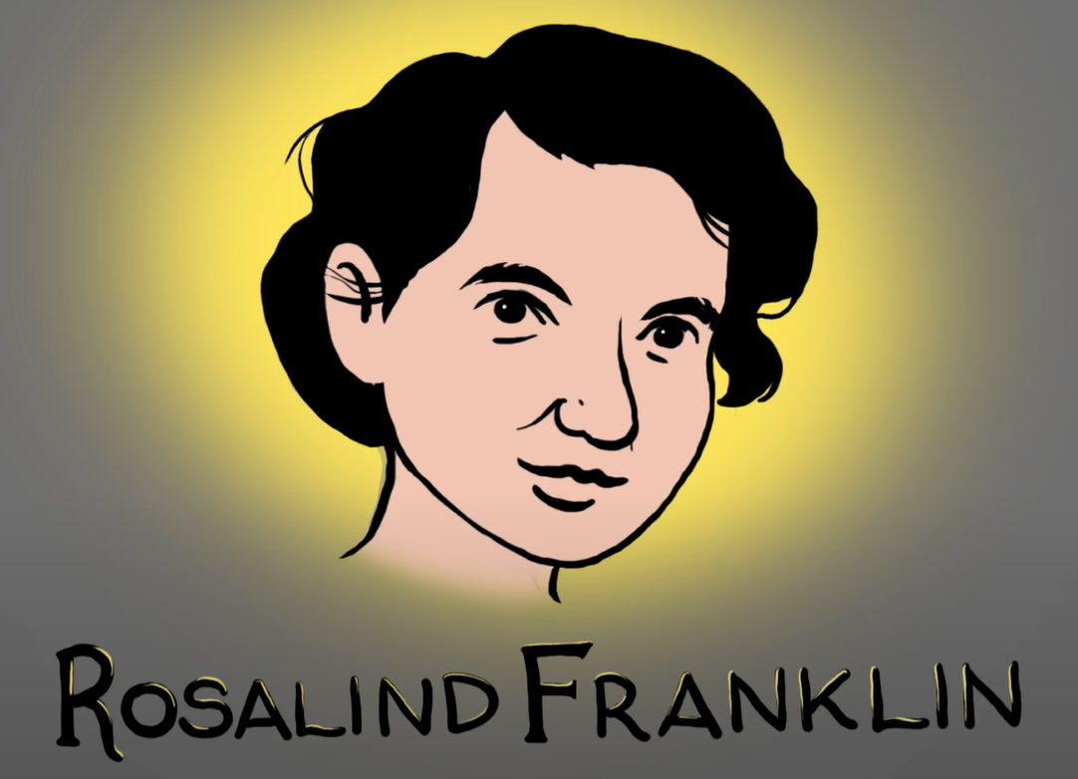
Video: Rosalinda Franklin: neapdainuota DNR herojė, Ted-Ed (4 min 9 s, anglų k.)
Notes:
Peržiūrėkite vaizdo įrašą, kuriame apibendrinama R. Franklin svarba tiriant DNR.

Slide 12
Naudotos iliustracijos
1 pav. https://upload.wikimedia.org/wikipedia/commons/4/4c/DNA_Structure%2BKey%2BLabelled.pn_NoBB.png
2 pav. https://upload.wikimedia.org/wikipedia/commons/thumb/b/bc/Friedrich_Miescher.jpg/640px-Friedrich_Miescher.jpg
3 pav. https://www.bhmpics.com/downloads/Phoebus-Levene-Wallpapers/11.medium-b3ce6d2baf4e916423d19dd01ec585e0.jpg
4 pav. https://www.macroevolution.net/images/279x411xerwin-chargaff-310-457-35.jpg.pagespeed.ic.-R-W8j8YYb.jpg
5 pav. https://c02.purpledshub.com/uploads/sites/41/2020/04/GettyImages-514689446-090ff0c.jpg
6 pav. https://en.wikipedia.org/wiki/Rosalind_Franklin#/media/File:Rosalind_Franklin_(1920-1958).jpg
7 pav. https://en.wikipedia.org/wiki/Photo_51#/media/File:Photo_51_x-ray_diffraction_image.jpg
8 pav. https://cdn.britannica.com/12/20912-050-1449D847/Maurice-Wilkins-model-DNA-molecule-1962.jpg
9 pav. https://artismortis.com/wp-content/uploads/edd/2022/02/dna_model-print-991x991.jpg
10 pav. https://www.flickr.com/photos/rosenfeldmedia/49781638126
11 pav. https://achievement.org/wp-content/uploads/2016/12/2-wp-GettyImages-514902228_master-2048x1524.jpg

